Slide 1



Impacto de la complejidad de las observaciones en el rendimiento de algoritmos de Aprendizaje por Refuerzo en un entorno Pacman
“En Reinforced Learning, más información no siempre implica mejor aprendizaje”
Este trabajo analiza cómo la complejidad de la observación afecta al rendimiento del agente, manteniendo constantes entorno, recompensas y dinámica.
TFM - Máster de Data Science - UOC
Alejandro Suau Ruiz
www.uoc.edu
Notes:
El RL depende no solo del algoritmo, sino de qué ve el agente.
Esta variable suele darse por fija → aquí se estudia explícitamente.

Slide 2
¿Cómo afecta la complejidad del estado observado al rendimiento del agente?
El modelo del problema es constante (mapa, reglas, recompensas).
Solo cambian las observaciones
Entorno
Observación
Agente
Acción
Variable de estudio
Notes:
No comparas algoritmos “porque sí”.
Los algoritmos son instrumentos para estudiar la observación.

Slide 3
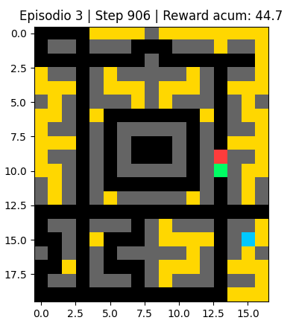
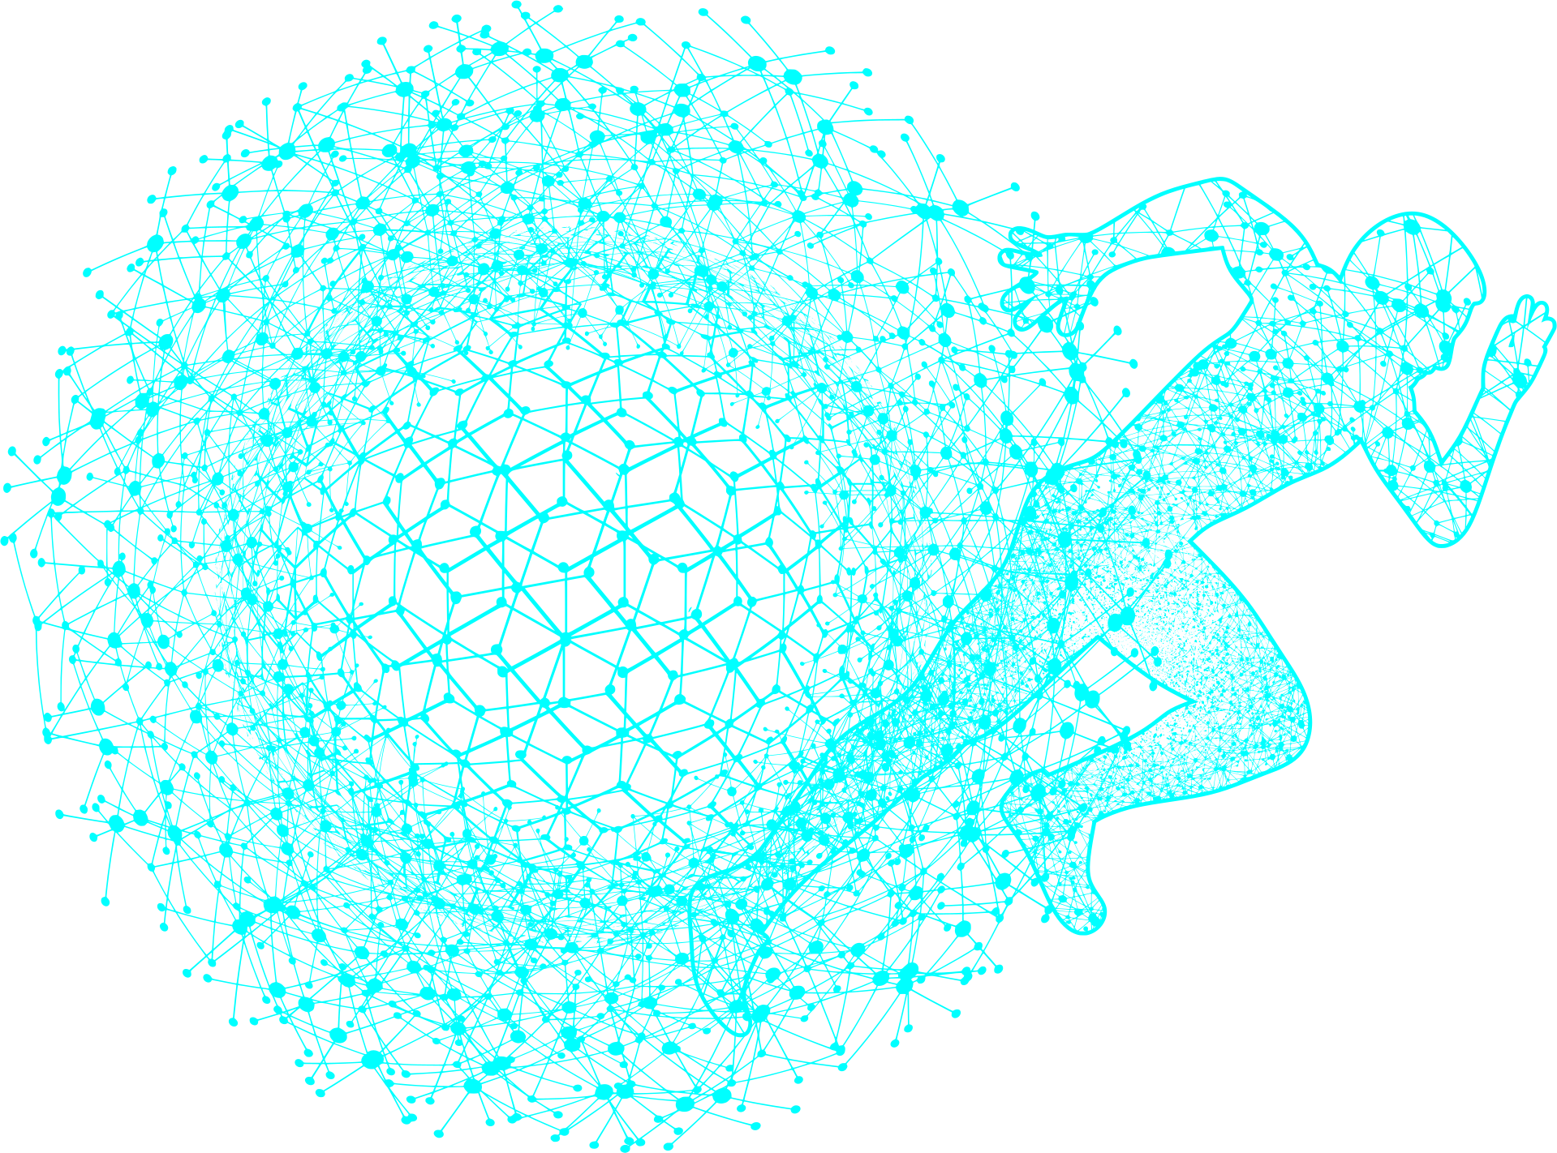
Creación de un entorno propio
Pacman simplificado (rejilla, monedas, fantasma)
1 Agente y 1 Enemigo
Recompensas fijas
Acciones discretas
Notes:
Todo permanece constante salvo lo que el agente percibe.
Uso un entorno propio porque los benchmarks no permiten controlar la observación.

Slide 4
Minimal
El modo más mínimo, tan solo se conoce la posición del agente y del fantasma.
Complejidad de la observación
Bool
Power
Además del contenido de minimal, se añade información en forma de boolean para saber si está o no activo el comodín.
Modos
Power
Time
Además de las dos anteriores, se añade información con respecto al tiempo restante activo que le queda al comodín.
Además de los tres anteriores, este añade una información espacial agregada. Divide el mapa en 4 cuadrantes y añade la cantidad de monedas disponibles en cada uno de ellos.
Coins
Quadrants
Notes:
No aumento complejidad “a lo bruto”.
Añado información semántica y estructurada.
La dimensionalidad crece, pero de forma controlada.

Slide 5


Metodología
Experimental
DQN
A2C
Algoritmos
Entrenamiento homogéneo
PPO
Mean reward
Métricas
Completion Ratio
Notes:
Los algoritmos no se explican porque no son el foco.
Se usan como representantes de distintas familias de RL.

Slide 6





Resultados clave
DQN mejora con estados más informativos.
A2C es el más estable, aunque limitado.
PPO depende mucho del ajuste.
Notes:
No hay algoritmo dominante.
El beneficio de más información depende del método.
Aparece ruido y variabilidad con estados complejos.

Slide 7
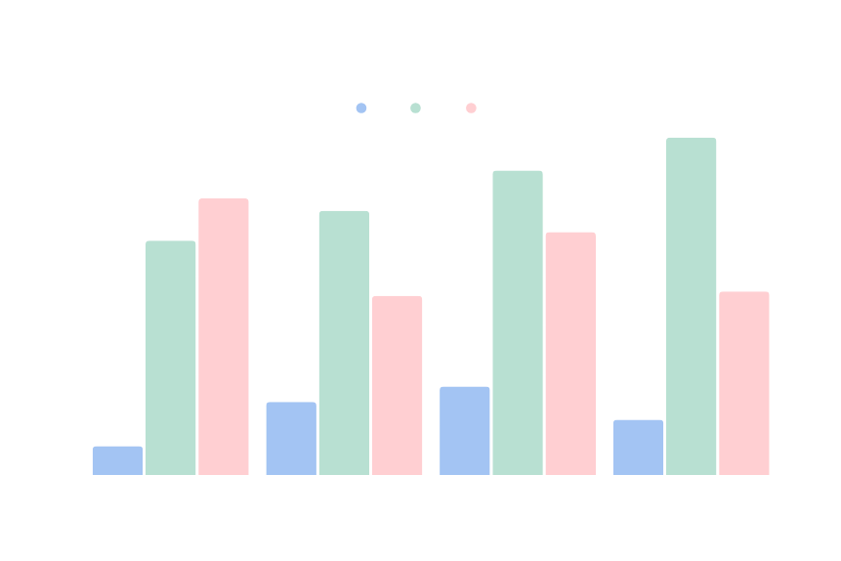


Resultado importante
Ningún algoritmo resuelve completamente el entorno
Esto es un resultado relevante
Notes:
No resolver el entorno no es un fallo.
Indica límites reales del RL cuando:
el estado no es óptimo
la planificación a largo plazo es difícil

Slide 8


Conclusiones
1
La observación es un factor crítico en RL.
2
Más información ≠ mejor aprendizaje.
3
El diseño del estado debe equilibrar simplicidad y expresividad.
Notes:
El trabajo confirma experimentalmente algo que muchas veces se asume.
El diseño del estado es tan importante como el algoritmo.

